Slide 1

Pevný disk logická struktura
Josef Horálek
upravil Peter Mikulecký

Slide 2
Pevný disk – logická struktura
Disk je potřeba zorganizovat tak, aby se na něm dala data rychle najít. Údaje o diskovém prostoru jsou uloženy do několika na sebe navazujících tabulek, které tvoří logickou strukturu disku
Základní soustavy tabulek ve Windows jsou dvě:
FAT (File Allocation Table)
NTFS (New Technology File System)

Slide 3
Pevný disk – logická struktura
Hlavní spouštěcí záznam
Prostor jednoho disku
Údaje první tabulky oddílu
Tabulka oddílů
Master boot record
Údaje druhé tabulky oddílu
Údaje třetí tabulky oddílu
Spouštěcí sektor
1. diskový oddíl
DATA
Spouštěcí sektor
2. diskový oddíl
DATA
Spouštěcí sektor
3. diskový oddíl
DATA

Slide 4
MBR-Master Boot Record
Jedná se o boot sector
v IBM PC kompatibilních počítačích umístěn v prvním sektoru pevného disku (nebo obdobného média)
opravdu na úplném začátku
jeho velikost je 512 bajtů a je v něm umístěn:
zavaděč operačního systému, kterému BIOS předává při startu počítače řízení
tabulka rozdělení disku (partition table) na logické části (oddíly)
číselný identifikátor disku
obsahuje krátký uživatelsky nepřístupný program pro zavedení operačního systému, který se zpřístupní pouze po zavedení do počítače jako bootovací mechanismus a provede se reboot
vybere se BIOS spouštěcí zařízení a poté z něj zkopíruje první sektor na adresu 0x7C00 (0000:7C00)

Slide 5
Struktura MBR
Master boot record je vždy uložen na samém počátku disku (podle Cylindr-Hlava-Sektor ➔ 0-0-1, podle LBA v sektoru 0) a skládá se ze 2 hlavních částí:
Hlavní tabulka rozdělení disku (MPT)
Hlavní spouštěcí kód – kód zavaděče
Adresa | Popis | Délka
0000 | Kód zavaděče | 440 b
01B8 | Volitelná signatura disku | 4 b
01BC | 0x0000 | 2 b
01BE | Tabulka primárních oddílů | 64 b
O1FE –FF | Signatura MBR 0xAA55 | 2 b
Celkem |  | 512 b

Slide 6
MPT-Hlavní tabulka rozdělení disku
Master Partition Table
obsahuje seznam logických oddílů na daném fyzickém disku a informace o umístění zaváděcích sektorů (boot sektorů) jednotlivých disků
tato tabulka může obsahovat maximálně 4 záznamy
je-li potřeba rozdělit jeden disk na více logických oblastí, potom některý ze 4 záznamů odkazuje na tzv. Extended partition table

Slide 7
Diskový oddíl - Partition
Diskové oddíly (partition) slouží k rozdělení fyzického disku na logické oddíly, se kterými je možné nezávisle manipulovat
rozdělení fyzického disku na logické diskové oddíly bývá uvedeno v tzv. Partition Table
Fyzický disk
Rozšířená oblast
E:\
Pevný disk
Oddíly
Logické disky
Fyzický disk
100GB
Primární oblast
40GB
C:\
40GB
D:\
Rozšířená oblast
60GB
D:\
35GB
Primární oblast
C:\
E:\
25GB

Slide 8
FAT – File Allocation Table
Představuje jádro celé logické struktury (funguje stejně ve FAT i VFAT)
v podstatě přiděluje diskový prostor ukládaným souborům, pro praktickou práci je ze všech tabulek nejdůležitější
VFAT je rozšířením původního souborového systému FAT, který zahrnuje některé vylepšení a nové funkce. Tyto funkce zahrnují podporu dlouhých názvů souborů a složek a podporu větších kapacit disků, které se v dnešní době ukázaly být velmi důležité.

Slide 9
Alokační jednotka (cluster)
Základní fyzickou datovou jednotkou disku je jeden sektor, velký 512 B
Při dnešních kapacitách je na disku obrovské množství sektorů - snazší organizace sdružování sektorů do clusterů
cluster je nejmenší logickou datovou jednotkou na disku
v oficiálním překladu Microsoftu je cluster pojmenován alokační jednotka
počet sektorů v alokační jednotce vyplývá z kapacity disku a možností tabulky FAT
čím je větší velikost disku, tím více je sektorů v alokační jednotce, protože tabulka FAT může obhospodařovat jen konečné množství alokačních jednotek
velikosti clusterů pro jednotlivé souborové systémy je závislá na typu FAT a velikosti disku
velikost alokační jednotky disku zjistíme příkazem CHKDSK
Alokační jednotka (cluster)
sektor 1
sektor 2
sektor 3
sektor 4

Slide 10
Typy FAT
Existují tři druhy FAT
lišící se velikostí a počtem clusteru, které mohou adresovat:
dvanáctibitová FAT (FAT-12)
starší typ
umožňuje adresovat 212 (tj. 4 096) clusteru
na disku zabere 6 KB
šestnáctibitová FAT (FAT-16)
je schopna obhospodařovat 216 (tj. 65 534) alokačních jednotek
na disku zabírá 128 KB
velikost clusteru se mění podle kapacity disku
třicetidvoubitová FAT (FAT-32)
Windows 95, 98, 2000 a XP
dovoluje použít 232(tj. 4 296 967 296) alokačních jednotek
Notes:
FAT 16 Při použití disku většího než 4 GB bylo nutné disk rozdělit na logické jednotky s maximální velikostí 4 GB.

Slide 11
Princip FAT
V políčkách tabulky FAT mohou být uvedeny tyto údaje:
čísla následujících clusterů (hexadecimálně), nejčastější případ
FFFF koncové clustery (soubor zde končí)
0000 prázdný, nepoužitý cluster
FFF7 vadný cluster (nepodařilo se jej naformátovat, často fyzická chyba na disku)
Adresář
Jméno | Ukazatel na MTS
SB1 | 10
Mapovací tabulka souboru
4 | 5 | 8 | 2 | 11 | -1 | -1 | -1 | -1 | -1 | -1
1 | 2 | 3 | 4 | 5 | 6 | 7 | 8 | 9
10 | 11 | 12 | 13 | 14 | 15 | 16 | 17 | 18

Slide 12
Chyby tabulky FAT
Tabulka FAT je bohužel náchylná k chybám
fragmentace souborů
ztracené clustery (pokud jsou ve FAT tabulce clustery označené jako používané, avšak k žádnému souboru nejsou přiřazeny)
překřížení souboru (pokud ve FAT tabulce jsou pro 2 nebo více souborů vyhrazeny clustery se stejným číslem)
poškozená FAT (pokud je souboru přiřazen blok několika clusterů, avšak ukazatel v některém z těchto clusterů ukazuje za konec disku nebo oddílu)

Slide 13
Fragmentace souborů
Máme nějaký soubor
který je rozdělený do tří spojitě za sebou jdoucích clusterů
soubor je fragmentovaný
fragmentace je nežádoucím jevem, protože:
pokud je fragmentovaný soubor rozložen mezi více cylindrů, musí magnetické hlavy pevného disku přeskakovat mezi stopami, což způsobuje zpomalení práce disku a následně celého počítače
v sousedních políčkách FAT může být umístěno několik fragmentovaných souborů a při chybě části FAT bývá postiženo více souborů
fragmentované soubory spojíme do souvislých celků pomocí programů pro defragmentaci disku

Slide 14
Ztracené clustery souborů
Nejběžnější chyba FAT
chyba nazývaná ztracené clustery (lost allocation units)
při zápisu na disk se nejdříve ukládají data do alokačních jednotek, zároveň je zapsán řetězec čísel clusterů do FAT a až nakonec je doplněno jméno souboru a ostatní údaje do kořenové složky
pokud dojde během ukládání dat k nějaké chybě, jsou nahrána data do clusterů, tabulka FAT registruje jejich posloupnost, ale v kořenové složce není zapsáno jméno souboru, kterému obsazené alokační jednotky patří
tabulka FAT tedy registruje obsazené clustery, k nimž neexistuje jméno souboru, a blokuje tak místo na disku
odstranění této chyby lze použitím programu chkdsk, který převede jednotlivé ztracené fragmenty na soubory, pojmenuje je FILExxxx.CHK (xxxx je čtyřmístné číslo - začíná se od 0000) a umístí je do kořenové složky
v nich pak lze nalézt ztracená data

Slide 15
Překřížené clustery
Chyba označována jako překřížené clustery (cross linked allocation units)
jestliže více políček tabulky FAT ukazuje na stejný cluster neboli jedna alokační jednotka patří více souborům
pro nápravu soubory zkopírujte do jiné složky, čímž se křížícím se souborům přidělí nové clustery a samozřejmě se provede i nový zápis do tabulky FAT
původní soubory pak smažte

Slide 16
Neplatná podsložka
Podadresář je v kořenové složce zapsán stejně jako soubor
rozdílem je atribut D, kterým se podsložka od souboru liší
v kořenové složce je u podsložky uvedeno (stejně jako u souboru) číslo prvního clusteru, v němž je podsložka uložena
pokud se toto číslo ztratí (nebo se nestihne zapsat), ztrácíte všechny soubory uložené ve složce

Slide 17
NTFS
Souborový systém NTFS (New Technology File System)
byl vyvinut pro Win NT
ukládá data do clusterů
podporuje všechny velikosti clusterů od 512 B do 64 kB
standardem je cluster o velikosti 4 kB
organizace dat v clusterech je zaznamenána v několika souborech (nazývaných metasoubory), životně důležitých pro NTFS
nejdůležitějším z nich je MFT (Master File Table)
Notes:
budete-li používat dlouhé soubory, např. zpracovávat filmy, je výhodnější delší cluster

Slide 18
MFT (Master File Table)
MFT je základní soubor celé struktury NTFS
jde o hlavní tabulku souborů
samotná MFT je také souborem
má stejný význam jako alokační tabulka ve struktuře FAT
MFT je tvořena jednotlivými záznamy (větami) pevné délky (obvykle 1 kB)
každý z nich koresponduje s nějakým souborem na disku
prvních 16 záznamů (a jim odpovídajících souborů) je určeno pro vnitřní potřebu systému
používá se pro ně název metasoubory
těchto 16 souborů má také fixní umístění na disku
název souboru začíná vždy znakem $, soubory jsou uloženy v kořenové složce, ale nejsou viditelné

Slide 19
MFT (Master File Table)
Prvním záznamem v MFT je informace o samotné MFT
kopie prvních 16 záznamů (tedy polohy souborů s metadaty) je kvůli spolehlivosti uložena ve středu disku
zbytek MFT může být uložen kdekoliv jako ostatní soubory.
Kopie prvních 16 záznamů MFT
MFT
Prostor pro růst MFT
Prostor pro soubory
MFT
Prostor pro soubory

Slide 20
MFT (Master File Table)
Prostor NTFS disku je rozdělen na dvě části
prvních 12 % (nazývaných prostor MFT) je vyčleněno pro případný růst MFT (12 % je rezerva pro to, aby MFT nemusela být fragmentována při případném růstu)
zbytek diskového prostoru (88 %) je určen pro ukládání dat
ve skutečnosti je volný prostor v oblasti MFT (prvních 12 %) vykazován jako prostor pro ukládání souborů
pokud se totiž zaplní prostor pro ukládáni dat (těch 88 %), jsou datové soubory zapsány také do volného prostoru v oblasti MFT — prostor MFT je redukován
jestliže se datový prostor disku opět uvolni, je oblast MFT zvětšena

Slide 21
Základní koncepce NTFS
Koncepce NTFS je následující
první, povinnou částí NTFS je zápis údajů o souboru do MFT (přesně do souboru $MFT)
v MFT je zmínka o všech souborech na disku
jsou zde uloženy všechny informace o souborech: jméno, velikost, poloha fragmentů na disku atd. Jestliže pro informace o souboru nestačí jedna věta, může být použito více vět
druhou, nepovinnou částí jsou datové proudy (data streams)
jedná se o všechny údaje o souboru, skládající se z jednotlivých datových proudů (jedním z datových proudů jsou např. data souboru)
koncepce datových proudů je univerzální — můžeme je přidávat a doplňovat tak informace o souboru

Slide 22
Složky
Adresář NTFS je opět souborem
obsahuje odkazy na ostatní soubory a podsložky
odkaz je tvořen jménem souboru (či podadresáře), základními atributy a odkazem na prvek v MFT, který již soubor (složku) popisuje detailně
důležitá je struktura složky, která je binární, což přináší výhody při hledáni souboru ve složce
všechny záznamy jsou setříděny podle abecedy
hledání začíná uprostřed souboru složky
Notes:
Binární struktura složky (tzv. binární strom) poskytne odpověď na to, zda je hledaný element v horní nebo spodní polovině.
Následuje hledání uprostřed určené poloviny souboru složky.
Dalším krokem je opět zúžení prohledávaného intervalu na l atd., dokud se soubor nenajde.
(V principu jde o známou numerickou metodu půlení intervalu.)

Slide 23
Záznamy v MFT
MFT obsahuje informace o rozložení všech souborů, adresářů i metadat na disku
jsou zde uloženy i veškeré informace o vlastnostech souborů (jejich atributy)
základní datovou jednotkou souboru MFT je jeden záznam
velikost bývá obvykle 1 kB (ale může být i větší)
v jednom (nebo více záznamech) jsou metadata popisující vlastnosti jednoho souboru (složky) a jeho umístění na disku
každý záznam obsahuje malou hlavičku, za níž následují atributy popisující vlastnosti souboru a obsahuje:
číslo pro ověření integrity
ukazatel na první atribut záznamu
ukazatel na první volný bajt záznamu (nemusí být použity všechny atributy, a tak může být v záznamu volné místo)
číslo prvního (hlavního záznamu) v MFT. To se používá tehdy, jsou-li údaje o jednom souboru rozloženy do více záznamů

Slide 24
Svazky NTFS
Operační systém Windows od verze XP rozeznává dva typy uspořádání disků
základní disky
dynamické disky

Slide 25
Základní disky
Základní disky je možné rozdělit na 4 nezávislé primární oddíly
v každém oddílu může byt nahrán jiný operační systém
je zde možné vytvářet rozšířené oddíly, které se dělí na segmenty
každý segment má pak vlastní logické jméno (písmeno s dvojtečkou)
uspořádání je založeno na MBR (Master Boot Record)
výhodou takovéhoto uspořádání je možnost použití více operačních systémů, ale nelze použít žádnou z metod ochrany dat pomocí RAID

Slide 26
Dynamické disky
Základní disky můžeme změnit na disky dynamické, které jsou čitelné pouze v OS Windows XP a novějších
nehodí se pro kombinovaný provoz více operačních systémů
Na dynamických discích můžeme vytvářet svazky několika typů:
jednoduchý svazek je tvořen místem na jednom fyzickém disku
může zabírat jen jednu oblast disku nebo se může skládat z více vzájemně propojených oblastí na disku (max. 32 oblastí)
jednoduchý svazek lze rozšířit v rámci téhož disku nebo na další disk
po rozšíření na více disků se jednoduchý svazek stane svazkem rozloženým
rozložený svazek: obsahuje diskový prostor z více disků (max. ze 32 disků)
logický disk, představovaný jedním logickým jménem, je ve skutečnosti rozprostřen přes více disků fyzických

Slide 27
Uspořádání disků
Dynamické disk – jednoduchý svazek
Rozložené svazky
Prokládané svazky
Základní disk
C:
C:
C:
F:
F:
F:
G:
G:
G:

Slide 28
Základní vlastnosti NTFS
Obnovitelnost
Přemapování clusterů
Komprese
Vylepšená správa dat
Oprávnění
Přípojné body svazků
Diskové kvóty
Šifrování dat
Notes:
Obnovitelnost
NTFS při své práci využívá transakce. Transakcí se rozumí několik dílčích akcí (např zápis na disk můžeme rozdělit na: přenos dat do řadiče disku, vyhledání volného místa disku, vlastní zápis dat, uložení zprávy o poloze zapsaných dat do tabulky logické str. tury). Podstata transakce spočívá v tom, že se bud úspěšně provede, nebo se neprovede vůbec. Pokud dojde během transakce k havárii v některém z jejích kroků, transakce neprovede (tzn. nebudou provedeny ani úspěšné akce předcházející kroku havarovanému).
V našem fiktivním příkladu zápisu na disk se tedy neprovede nic — nemůže tedy dojit např. ke ztrátě clusteru (jak tomu bylo u FAT).
Vlivem transakčního způsobu práce používáme opravné prostředky pro obnovu logické struktury NTFS poměrně zřídka.
Přemapování clusteru
Pokud se na disku objeví vadný sektor, NTFS přemapuje cluster (v němž je vadný sektor obsažen) a data umístí do nového clusteru. Dojde-li k chybě při čtení dat, ohlásí Windows aplikaci chybu dat a data budou ztracena. Dojde-li k chybě při zápisu dat, zapíše NTFS data do nového clusteru a ke ztrátě dat nedojde.
Adresy clusteru s vadným sektorem jsou uloženy do souboru MTF, takže chybný sektor nemůže být znovu použit.
Komprese
Komprimace svazků, složek a souborů je zapracována přímo do NTFS, nemusíme používat žádné další programy. Komprimovaná data jsou navíc dostupná ze všech aplikací Windows. Vylepšená správa dat
* Není omezen počet položek v kořenové složce.
* Je možné formátovat svazky do velikosti 2 TB (TeraByte).
NTFS používá menší clustery (i u velkých disků) než systém FAT
Při vyhledávání souborů je minimalizován počet přístupů na disk.
Oprávnění
Windows XP jsou víceuživatelským systémem, umožňujícím práci více uživatelů na jednom PC. NTFS umožňuje nastavit oprávnění pro složky a soubory. Oprávnění popisují, co může (a nemůže) uživatel provádět s daty ve složce. Mezi základní rysy víceuživatelského prostředí patří:
* Jeden z uživatelů je správcem, který definuje zbylé uživatele.
* Určí jméno a heslo, jímž se budou přihlašovat do systému.
* Zároveň jim přidělí oprávnění, která definují, co budou moci uživatelé provádět s daty ve složkách (např. jen číst, v některých složkách mazat, do jiných nebudou mít žádný přístup).
+ Oprávnění se vztahují i na uživatele přistupující k PC ze sítě.
Tímto způsobem je zajištěno, že si různí uživatelé jednoho PC nebudou moci navzájem číst data. Oprávnění se vztahují také na další administrátorské činnosti (např. správu disků). Proto budu předpokládat, že čtenář mé knihy je uživatelem s vysokými oprávněními (nejlépe administrátorem) a nebude ve správě systému nijak omezen.
Přípojné body svazků
Jde o metodu dovolující připojení dalšího svazku (zpravidla disku) k systému, aniž by mu bylo nutné přidělovat logické jméno. Disk je do systému připojen prostřednictvím složky.
(Uživatel otevře složku a pracuje na zvláštním svazku, aniž by to vnímal)
Diskové kvóty
Jejich prostřednictvím je možné definovat diskový prostor, který budou moci používat jednotliví uživatelé systému.
Šifrování dat
NTFS obsahuje šifrovací systém, který ve spojení s technologií veřejného klíče dokáže zašifrovat data a chránit obsah souborů před zneužitím.
Nevýhody NTFS
Svazky NTFS nejsou přístupné z prostředí operačních systémů založených na FAT (DOS, Windows 95/98/ME). Linux je dokáže číst, ale neumí sem zapisovat.

Slide 29
Základní vlastnosti NTFS
NTFS při své práci využívá transakce. Transakcí se rozumí několik dílčích akcí (např. zápis na disk můžeme rozdělit na: přenos dat do řadiče disku, vyhledání volného místa disku, vlastní zápis dat, uložení zprávy o poloze zapsaných dat do tabulky logické str. tury). Podstata transakce spočívá v tom, že se bud úspěšně provede, nebo se neprovede vůbec.
Pokud dojde během transakce k havárii v některém z jejích kroků, transakce se neprovede (tzn. nebudou provedeny ani úspěšné akce předcházející kroku havarovanému).
Nemůže tedy dojit např. ke ztrátě clusteru (jak tomu bylo u FAT).
Vlivem transakčního způsobu práce používáme opravné prostředky pro obnovu logické struktury NTFS poměrně zřídka.

Slide 30
Základní vlastnosti NTFS
Přemapování clusteru
Pokud se na disku objeví vadný sektor, NTFS přemapuje cluster (v němž je vadný sektor obsažen) a data umístí do nového clusteru. Dojde-li k chybě při čtení dat, ohlásí Windows aplikaci chybu dat a data budou ztracena. Dojde-li k chybě při zápisu dat, zapíše NTFS data do nového clusteru a ke ztrátě dat nedojde.
Adresy clusteru s vadným sektorem jsou uloženy do souboru MTF, takže chybný sektor nemůže být znovu použit.
Komprese
Komprimace svazků, složek a souborů je zapracována přímo do NTFS, nemusíme používat žádné další programy. Komprimovaná data jsou navíc dostupná ze všech aplikací Windows. Není omezen počet položek v kořenové složce.
Je možné formátovat i velké svazky s maximální velikostí 16 EB (exabytů)
NTFS používá menší clustery (i u velkých disků) než systém FAT
Při vyhledávání souborů je minimalizován počet přístupů na disk.

Slide 31
Základní vlastnosti NTFS
Oprávnění
Windows XP jsou víceuživatelským systémem, umožňujícím práci více uživatelů na jednom PC. NTFS umožňuje nastavit oprávnění pro složky a soubory. Oprávnění popisují, co může (a nemůže) uživatel provádět s daty ve složce. Mezi základní rysy víceuživatelského prostředí patří:
Jeden z uživatelů je správcem, který definuje zbylé uživatele.
Určí jméno a heslo, jímž se budou přihlašovat do systému.
Zároveň jim přidělí oprávnění, která definují, co budou moci uživatelé provádět s daty ve složkách (např. jen číst, v některých složkách mazat, do jiných nebudou mít žádný přístup).
Oprávnění se vztahují i na uživatele přistupující k PC ze sítě.
Tímto způsobem je zajištěno, že si různí uživatelé jednoho PC nebudou moci navzájem číst data. Oprávnění se vztahují také na další administrátorské činnosti (např. správu disků). Proto budu předpokládat, že čtenář mé knihy je uživatelem s vysokými oprávněními (nejlépe administrátorem) a nebude ve správě systému nijak omezen.

Slide 32
Základní vlastnosti NTFS
Přípojné body svazků
Jde o metodu dovolující připojení dalšího svazku (zpravidla disku) k systému, aniž by mu bylo nutné přidělovat logické jméno. Disk je do systému připojen prostřednictvím složky.
(Uživatel otevře složku a pracuje na zvláštním svazku, aniž by to vnímal)
Diskové kvóty
Jejich prostřednictvím je možné definovat diskový prostor, který budou moci používat jednotliví uživatelé systému.
Šifrování dat
NTFS obsahuje šifrovací systém, který ve spojení s technologií veřejného klíče dokáže zašifrovat data a chránit obsah souborů před zneužitím.
Nevýhody NTFS
Svazky NTFS nejsou přístupné z prostředí operačních systémů založených na FAT (DOS, Windows 95/98/ME). Linux je dokáže číst, ale neumí sem zapisovat.

Slide 33
Disky RAID
Metoda RAID (Redundant Array of Independent Discs) vytváří z několika disků jedno diskové pole
to se „tváří“ jako disk jeden
přicházejí sem požadavky na čteni a zápisy dat a pole si samo organizuje, na který disk se data uloží (či odkud se přečtou)
účelem diskových polí není zpravidla zvětšení kapacity, ale zvýšení bezpečnosti dat
vyšší bezpečnosti diskových polí RAID je dosaženo díky nadbytečnosti (redundanci) dat
při havárii se pak z nadbytečných dat doplní chybějící údaje na vadném disku

Slide 34
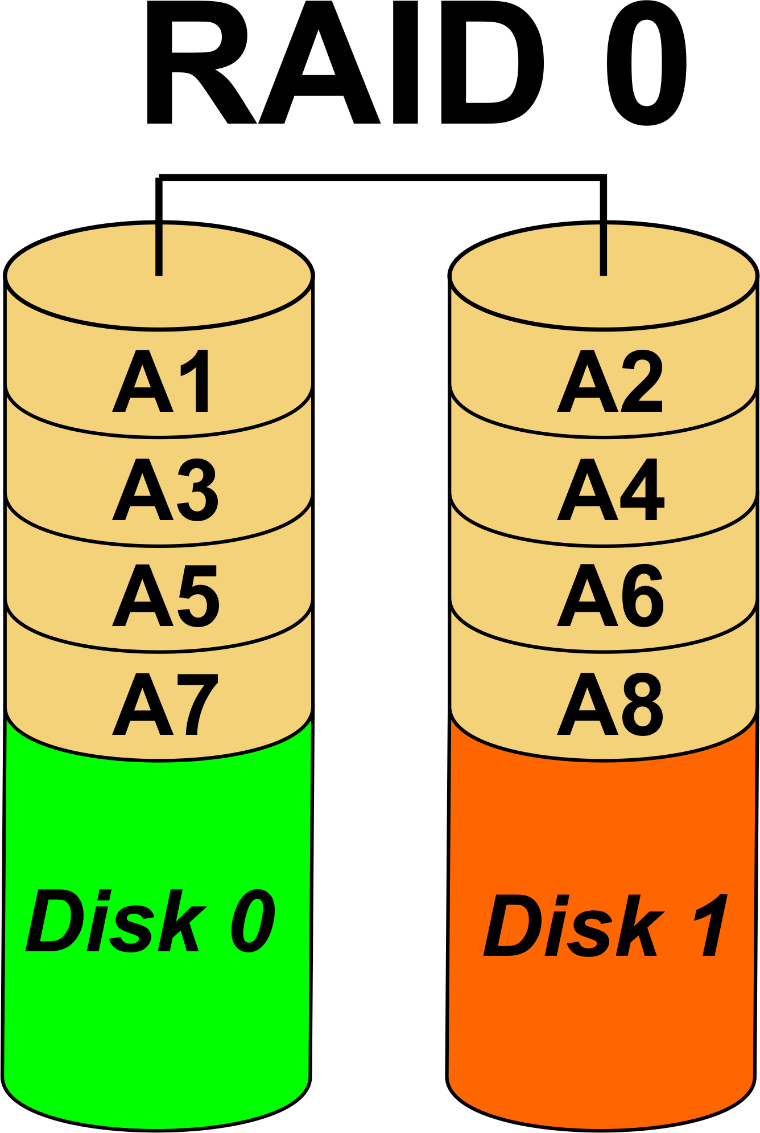
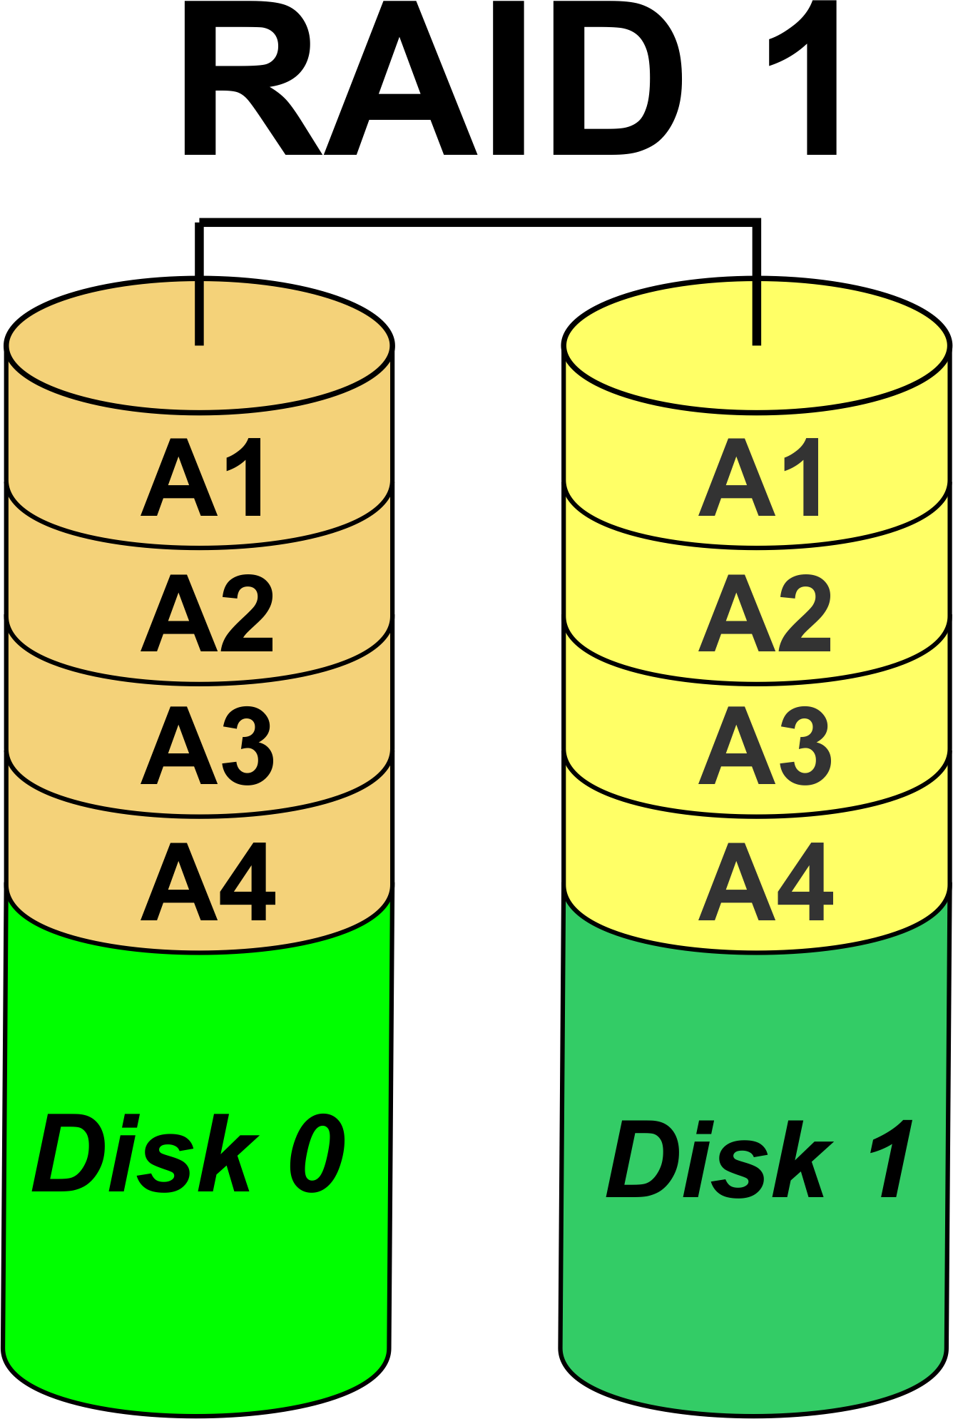
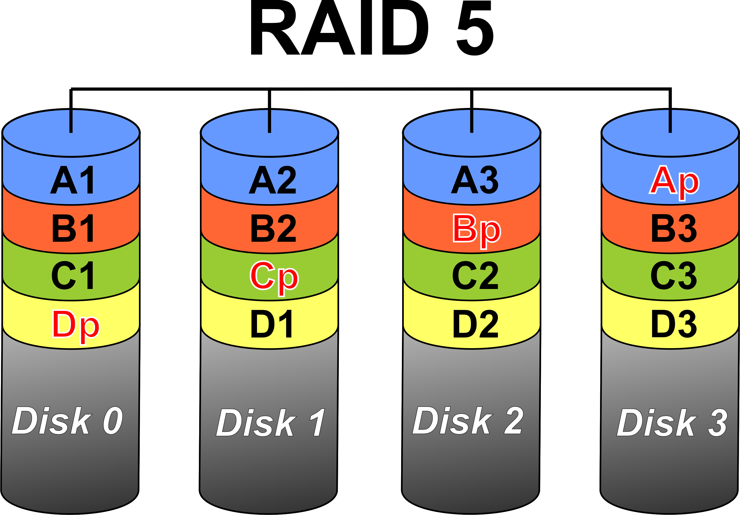
Disky RAID
Nejčastěji se používají RAID pole typu:
RAID 0
Spojení fyzických disků do jednoho logického oddílu
Neposkytuje bezpečnost dat – žádná redundance
RAID 1
Efektivní ochrana dat
Data se zaznamenávají na dva disky současně
RAID 5
Minimum jsou tři fyzické disky
Jeden z disků nese samoopravné kódy, ty jsou střídavě ukládány na jednotlivé disky
Další disky pak nesou konkrétní data

Slide 35
Děkuji za pozornost…

